Slide 1

МОСКОВСКИЙ АВИАЦИОННЫЙ ИНСТИТУТ
(национальный исследовательский университет)
Факультет: Прикладная математика и физика Учебный центр «ИНТЕГРАЦИЯ»
Кафедра 808Б
Выпускная квалификационная работа бакалавра
Разработка программы анализа критичности узлов системы защиты на основе безмасштабных сетей
Выполнил: Фамилия Имя Отчество, студент группы ХХХХХХ
Руководитель: должность, ученая степень и звание Фамилия Имя Отчество

Slide 2
АКТУАЛЬНОСТЬ, ЦЕЛЬ, ЗАДАЧИ
Актуальность: получение эффективных методов выявления критичных узлов, которые требуют дополнительных мер безопасности в целях снижения риска возникновения потенциально опасных состояний системы.
Цель: анализ элементов системы защиты на наличие критичных узлов, изменение состояний которых может привести к нарушению работы всей системы.
Задачи:
разработка алгоритма поиска критичных узлов системы;
разработка алгоритма поиска вероятных угроз злоумышленника;
разработка программы, реализующей данные алгоритмы;
оценка экономической эффективности программы;
анализ условий труда на рабочем месте специалиста.

Slide 3
МОДЕЛИ ОПИСАНИЯ СИСТЕМЫ ЗАЩИТЫ
Теоретико-множественный подход
Теория управления
Информация, провоцирующая угрозы
Информация о реализации угроз
Информация о реальных угрозах

Slide 4
ПОСТАНОВКА ЗАДАЧИ
Рассмотрим автоматизированную систему S. Пусть существуют такие угрозы z, для которых выполняется условие:
Тогда решение задачи определения критических узлов системы сводится к решению следующих задач:
определение векторов реальных угроз и узлов, воздействия на которые злоумышленником наиболее вероятны;
определение управляемости системы злоумышленником;
определение критичных узлов системы, при реализации угроз на которые злоумышленник будет контролировать поведение системы;
анализ полученных данных и вывод о наличии критичных узлов.

Slide 5
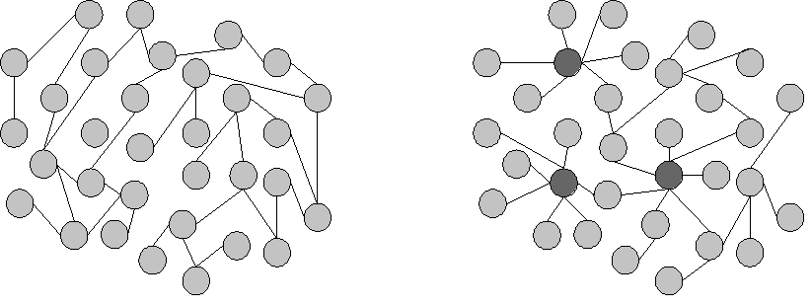
МОДЕЛЬ БЕЗМАСШТАБНОЙ СЕТИ
Случайный граф
Безмасштабная сеть
Свойства безмасштабной сети
Разреженность | На n вершинах kn ребер, k>1
Небольшой диаметр | 6-7 ребер между любыми вершинами
Распределение степеней вершин

Slide 6
ОЦЕНКА КРИТИЧНОСТИ УЗЛОВ
Критерий управляемости Калмана:
Множество наборов управляющих узлов:
Максимальный набор
такой, что

Slide 7
АЛГОРИТМ ПОИСКА КРИТИЧЕСКИХ УЗЛОВ

Slide 8
ПОИСК НАБОРА ПАРОСОЧЕТАНИЙ

Slide 9
АЛГОРИТМ ПОИСКА СОП
Совокупность множеств:
Правило выбора элемента-
представителя:
Завершение при:

Slide 10
СОЗДАНИЕ БЕЗМАСШТАБНОЙ СЕТИ

Slide 11



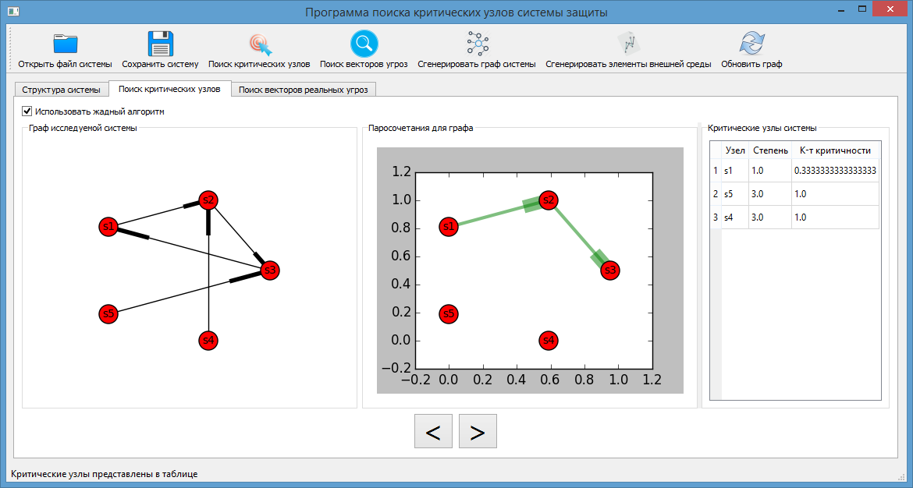
СРЕДСТВА РАЗРАБОТКИ ПРОГРАММЫ
Средства разработки
Главное окно программы

Slide 12
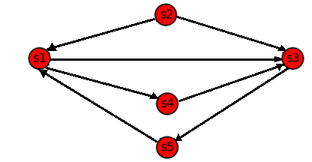
КОНТРОЛЬНЫЙ ПРИМЕР
Система защиты сети
Набор максимальных паросочетаний
Граф системы

Slide 13
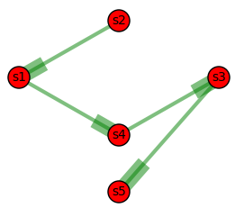
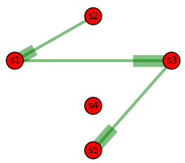
РЕЗУЛЬТАТЫ ТЕСТИРОВАНИЯ ПРОГРАММЫ
Полученные паросочетания
Критические узлы системы
Узел | Устройство
s₂ | Система обнаружения атак
s₄ | АРМ пользователя
Тестирование на безмасштабных сетях
Количество элементов в системе, шт. | Среднее количество найденых паросочетаний, шт. | Среднее время работы алгоритма, с.
5 | 2,63 | 0,343
10 | 3,5 | 0,936
15 | 7 | 3,624
20 | 14,7 | 12,442
25 | 21,5 | 61,164
30 | 16,2 | 175,516
35 | 40 | 453,931

Slide 14
Выводы
Результаты выполнения выпускной квалификационной работы:
разработан алгоритм определения критичных узлов системы защиты с использованием алгоритмов теории графов;
разработан алгоритм определения векторов реальных угроз узлам системы на основе алгоритма поиска систем общих представителей;
разработана программа, реализующая разработанные алгоритмы;
проведен расчет затрат на разработку программы и экономической эффективности ее применения;
проанализированы условия труда на рабочем месте специалиста и проведен расчет параметров электрической сети помещения.
Заключение: в ходе выполнения выпускной квалификационной работы рассмотрены методы описания систем и определена оценка критичности узлов на основе структурной управляемости систем. Разработана программа анализа критичности узлов системы защиты и проведено ее тестирование на исходных данных контрольного примера.
Поставленные задачи решены полностью.

Slide 15
ДОКЛАД ОКОНЧЕН.
СПАСИБО ЗА ВНИМАНИЕ!

